Slide 1
Domande come strumento interattivo e adattivo
Clickers per interagire, attivare…
Altro paradigma: durante lo studio
Testing effect
Spacing effect

Slide 3
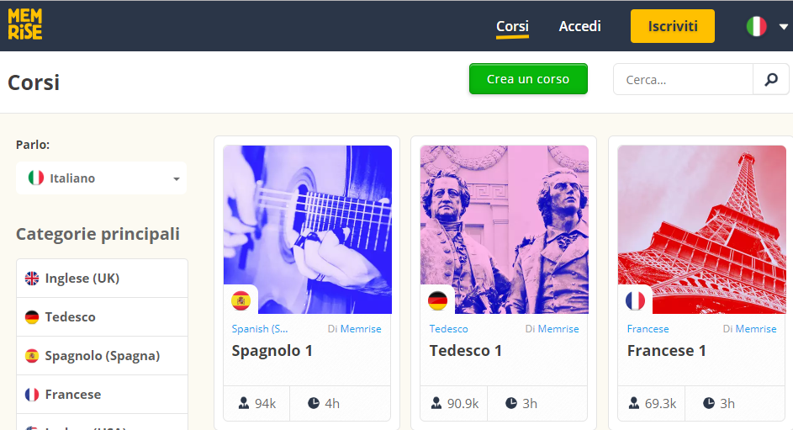
Vocabolario Ma non solo…

Slide 4
Memrise is
an online learning tool that uses flashcards augmented with mnemonics—partly gathered through crowdsourcing—and the spacing effect to boost the speed and ease of learning.
Memrise was founded by Ed Cooke, a Grand Master of Memory, and Greg Detre, a Princeton neuroscientist specializing in the science of memory and forgetting.
Memrise launched in private beta after winning the Princeton Entrepreneurship Club 2009 TigerLaunch competition.^{[1]}
http://en.wikipedia.org/wiki/Memrise

Slide 5
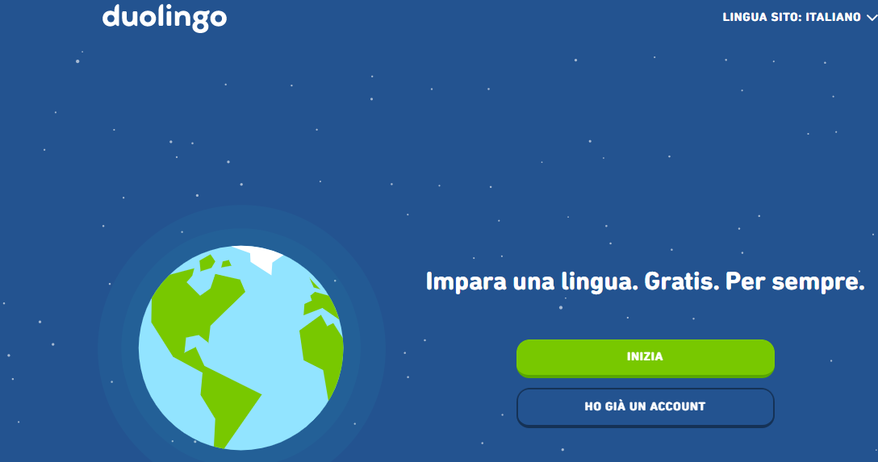

Slide 6
Duolingo Da Wikipedia, l'enciclopedia libera.
Duolingo è un metodo di apprendimento di linguaggio ed una piattaforma crowdsourced di traduzione testo. Il programma è progettato in modo tale che gli utenti imparino attraverso le lezioni, e contemporaneamente aiutino a tradurre siti web ed altri documenti.[
A partire da dicembre 2013, Duolingo offre corsi di spagnolo latino-americano, francese, tedesco, portoghese, brasiliano e italiano per anglofoni. Sono disponibili anche corsi di inglese americano per spagnoli, francesi, tedeschi, portoghesi, italiani, olandesi, russi, polacchi, turchi, ungheresi, romeni, giapponesi, hindi e indonesiani. È disponibile online e sulle piattaforme Android ed iOS.

Slide 7
Dal framework

Slide 8
VOCABOLARY INSTRUCTION, chapter 25, Anne O’Keffe

Slide 9
Come si insegnava
Liste di parole, testi letterari, paradigmi
Teoria dell’apprendimento:
Comportamentismo
Cognitivismo
Interattività
Teoria socioculturale

Slide 10
2000 parole = 80%

Slide 11
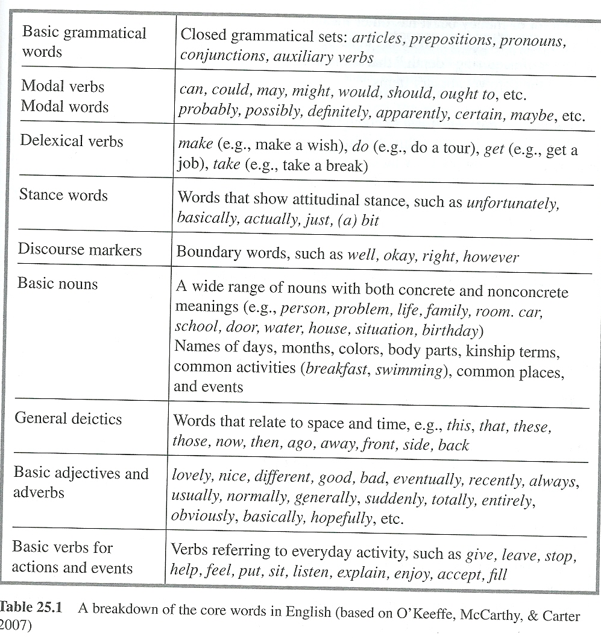
Vocabolario basico
In quanti sensi?
Polisemia
Rich food, soil
Combinazioni
Do a favour, the dishes

Slide 12
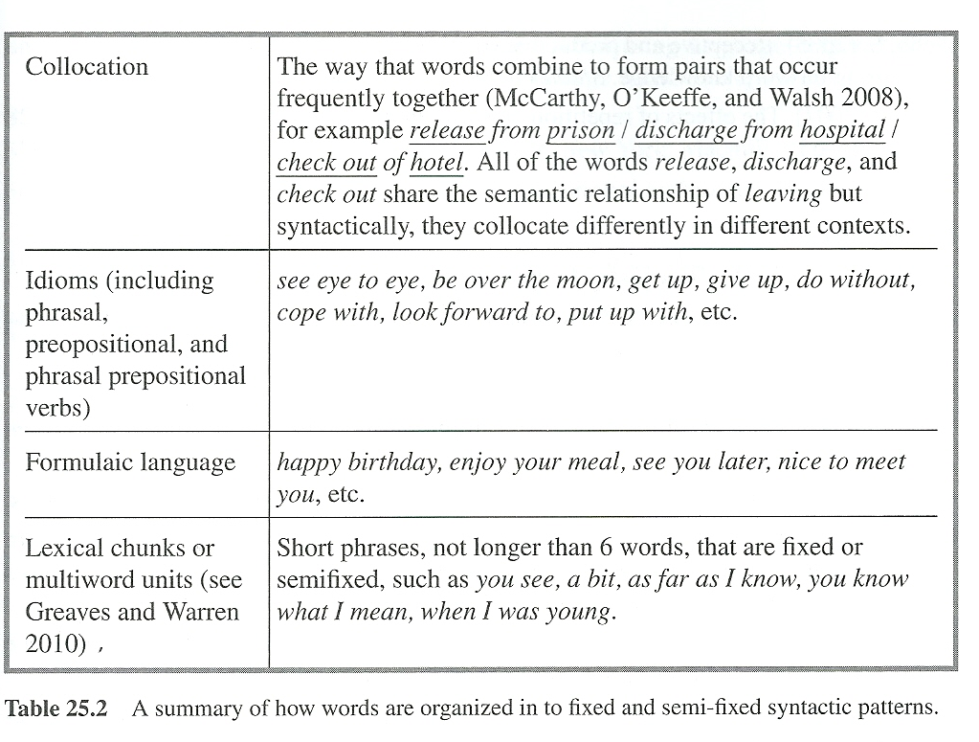
L’organizzazione

Slide 13
Memorise basato su
Testing effect
Spacing effect
Figure….
http://www.memrise.com/about/

Slide 14
Testing, Spacing effect
Nello studio è importante comprendere e apprendere i concetti, ritenerli, ma è importante anche verificare cosa si è appreso e in che misura lo si sa riferire.
La pratica di riesporre il contenuto studiato ci dà il miglior cue /indizio per i giudizi di apprendimento (JOL): ci dà informazioni veritiere su quanto sappiamo e non solo illusioni di sapere.
Ripetere, testarsi è uno strumento di apprendimento molto efficace.

Slide 15
http://psych.wustl.edu/memory/Roddy%20article%20PDF's/Roediger%20&%20Butler%20(2011)_TCS.pdf

Slide 16
Un esempio
http://www.npsy.it/DownloadSINP/Test/Memoria/Apprendimento%20Coppie%20Parole%20vers%20De%20Renzi.pdf
1. AVANTI - INDIETRO
2. BICICLETTA - FORBICE
3. ESPLOSIONE - FRANCOBOLLO
4. EST - OVEST
5. OSPEDALE - PANETTIERE
6. LIQUIDO - VINO
7. GIOCATTOLO - BAMBINO
8. STELLA - PIEDE
9. LAVORARE - SCATOLA
10. CARCIOFI - VERDURA

Slide 17
1. AVANTI
2. BICICLETTA
3. ESPLOSIONE
4. EST
5. OSPEDALE
6. LIQUIDO
7. GIOCATTOLO
8. STELLA
9. LAVORARE
10. CARCIOFI

Slide 18
The data in Figure 1 come from a study in which two groups of students retrieved information several times during learning and two other groups were treated similarly but only practiced retrieval once [11]. The figure shows performance on a final test given 1 week later.
Karpicke, J.D. and Roediger, H.L., III (2008) The critical importance of retrieval for learning. Science 15, 966–968

Slide 19
Apprendimento:
Durante lo studio
Durante il recupero
Testing effect
Quali sono le condizioni di studio migliori?
Quando riesporre?
Quante volte?
Spacing effect

Slide 20
Pyc, M.A. and Rawson, K.A. (2007) Examining the efficiency of schedules of distributed retrieval practice. Mem. Cogn. 35, 1917–1927
Condizioni:
tempo tra ri-esposizioni successive (1 minuto o 6 minuti)
numero di ri-esposizioni (1, 3, 5, 6, 7 8 10).
test finale è immediato (25 minuti) o delay (1 settimana).
Risultati:
Meglio intervallo di 6 minuti
Aumento mem fino a 5-7 ripetizioni
Ricordo delay – solo intervalli lunghi

Slide 21
Landauer, T.K. and Bjork, R.A. (1978) Optimum rehearsal patterns and name learning. In Practical Aspects of Memory (Gruneberg, M.M. et al., eds), pp. 625–632, Academic Press
Expanding schedule:
1 primo recupero a un intervallo breve, e poi allungare l’intervallo
Risultati migliori di:
piano di lavoro con intervalli uguali
piano massed (ammassati, tutti insieme) (questo è il peggiore)

Slide 22
all’università:
Solo Esame finale?
Massed study?

Slide 23
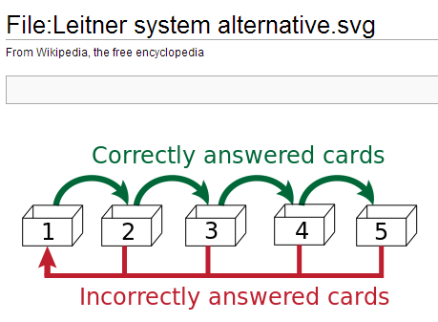
http://en.wikipedia.org/wiki/Leitner_system
Quindi in questi giochi che intervalli e quante ripetizioni si usano?

Slide 24
Game:
Memrise
Livemocha
Duolingo,
List of Flashcard software
Anki
https://www.youtube.com/watch?v=QS2G-k2hQyg&yt%3Acc=on
Cram
Cobocards
Course Hero
……..
eSpindle Learning aka LearnThat.org
Cram.com
Memrise
Mnemosyne
OpenCards
Quizlet
Skritter
SuperMemo
http://www.lextutor.ca/

